Slide 1
Bài học 13:
Thiết kế giao diện người dùng của ứng dụng

Slide 2
Giới thiệu về bài học này
Bài học 13: Thiết kế giao diện người dùng của ứng dụng
Định kiểu cho Android
Kiểu chữ
Material Design
Thành phần Material
Bản địa hóa
Ứng dụng mẫu
Tóm tắt

Slide 3
Định kiểu cho Android
Notes:
Để tạo ra trải nghiệm người dùng hoàn chỉnh trong Android, trước tiên, bạn cần nắm rõ các khối xây dựng trong hệ thống định kiểu của Android. Việc nắm rõ điều này sẽ giúp bạn tách biệt thông tin chi tiết về thiết kế ứng dụng với cấu trúc và hành vi của giao diện người dùng.

Slide 4
Hệ thống định kiểu của Android
Dùng để chỉ định thiết kế hình ảnh của ứng dụng
Giúp bạn duy trì giao diện nhất quán trên toàn ứng dụng của mình
Phân cấp (bạn có thể kế thừa từ những kiểu mẹ và ghi đè các thuộc tính cụ thể)
Notes:
Android cung cấp một hệ thống định kiểu phong phú cho phép bạn kiểm soát giao diện của mọi chế độ xem trong ứng dụng của mình. Bạn có thể dùng các giao diện, kiểu và thuộc tính chế độ xem để hỗ trợ việc định kiểu.
Khi sử dụng kết hợp những thành phần này, bạn sẽ có được giao diện nhất quán trên toàn ứng dụng của mình.
Hệ thống định kiểu mang tính phân cấp. Bạn có thể kế thừa từ những kiểu mẹ và chỉ ghi đè các thuộc tính mong muốn.

Slide 5
Mức độ ưu tiên của từng phương thức định kiểu
Thuộc tính
chế độ xem
Ghi đè thuộc tính này
Kiểu
Ghi đè thuộc tính này
Giao diện
Notes:
Chuyển đổi: 1 lượt nhấp chuột
Sơ đồ hiển thị ở đây tóm tắt mức độ ưu tiên của từng phương thức định kiểu. Kim tự tháp cho thấy thứ tự hệ thống áp dụng các phương thức định kiểu, từ dưới lên trên. Ví dụ: nếu bạn đặt kích thước văn bản là 18 sp trong giao diện, đặt kích thước văn bản là 16 sp trong kiểu Chế độ xem văn bản (áp dụng cho chế độ xem), sau đó đặt kích thước văn bản là 14 sp ngay trong các thuộc tính Chế độ xem văn bản, thì các thuộc tính chế độ xem sẽ được ưu tiên hơn giá trị đã xác định trong kiểu hoặc giao diện. Nội dung cuối cùng hiển thị với người dùng trong Chế độ xem văn bản sẽ là văn bản có kích thước 14 sp.
Tóm lại, các thuộc tính chế độ xem luôn ghi đè mọi giá trị đã chỉ định trong một kiểu hoặc giao diện. Còn kiểu luôn ghi đè mọi giá trị đã chỉ định trong một giao diện.

Slide 6
Giao diện
Là tập hợp các tài nguyên được đặt tên, hữu ích trên toàn ứng dụng
Tài nguyên được đặt tên còn gọi là thuộc tính giao diện
Ví dụ:
Dùng một giao diện để xác định màu chính và màu phụ trong ứng dụng
Dùng một giao diện để đặt phông chữ mặc định cho mọi văn bản trong một hoạt động
Notes:
Hãy cùng tìm hiểu thêm để biết giao diện là gì.
Giao diện là một tập hợp các tài nguyên được đặt tên (gọi là thuộc tính giao diện) có thể được tham chiếu rộng rãi hơn trên toàn ứng dụng. Giao diện chỉ định các giá trị cụ thể cho những thuộc tính giao diện này. Bạn có thể tham chiếu đến các thuộc tính giao diện này trong bố cục, kiểu, v.v.

Slide 7
Khai báo giao diện
Trong tệp res/values/themes.xml:
<style name="Theme.MyApp" parent="Theme.MaterialComponents.Light">
<item name="colorPrimary">@color/orange_500</item>
<item name="colorPrimaryVariant">@color/orange_700</item>
<item name="colorSecondary">@color/pink_200</item>
<item name="colorSecondaryVariant">@color/pink_700</item>
...
</style>
Notes:
Hãy xác định một giao diện trong tệp res/values/themes.xml của ứng dụng. Dùng thẻ <style>.
Trong ví dụ này, giao diện có tên là Theme.MyApp. Màu chính của giao diện này là do thuộc tính colorPrimary xác định. Chúng ta đặt thuộc tính này là màu cam. Việc đặt màu này sẽ ảnh hưởng rộng đến ứng dụng của bạn – một số tiện ích giao diện người dùng (chẳng hạn như Nút) dựa vào màu chính của giao diện này. Hãy dùng các thuộc tính giao diện khi xác định kiểu và bố cục của bạn. Bằng cách đó, hệ thống vẫn có thể dùng các tệp tài nguyên này trong một giao diện khác cung cấp nhiều tài nguyên cụ thể.
Khi khai báo một giao diện, bạn không phải chỉ định giá trị cho mọi thuộc tính giao diện có thể sử dụng. Nếu chỉ định một giao diện mẹ, bạn sẽ kế thừa mọi giá trị thuộc tính của giao diện đó và chỉ cần ghi đè những giá trị mà bạn muốn dùng khác. Trong ví dụ này, chúng ta dùng Theme.MaterialComponents.Light làm giao diện mẹ, sau đó chỉ cung cấp các tài nguyên cho colorPrimary, colorPrimaryVariant, colorSecondary và colorSecondaryVariant. Để xem danh sách các thuộc tính giao diện phổ biến, hãy xem đường liên kết trong các tài nguyên dưới đây.
Tài nguyên:
Định kiểu cho Android: Giao diện và kiểu
Định kiểu cho Android: Các thuộc tính giao diện phổ biến

Slide 8
Áp dụng giao diện
Trong tệp AndroidManifest.xml:
<manifest ... >
<application ... >
<activity android:theme="@style/Theme.MyApp" ... >
</activity>
</application>
</manifest>
Trong tệp bố cục:
<ConstraintLayout …
android:theme="@style/Theme.MyApp">
Notes:
Chuyển đổi: 1 lượt nhấp chuột
Bạn có thể chỉ định một giao diện trên các thành phần có (hoặc là) Ngữ cảnh. Ví dụ: Hoạt động hoặc Chế độ xem/ViewGroup.
Khi tạo một dự án dựa trên mẫu trong Android Studio, bạn đã có sẵn một giao diện tùy chỉnh cho ứng dụng của mình được xác định trong tệp themes.xml. Giao diện đó đã được áp dụng cho ứng dụng hoặc hoạt động trong tệp kê khai. Vì vậy, bạn có thể không phải thực hiện bước này theo cách thủ công. Bạn sẽ thấy giao diện này là thuộc tính android:theme trên thẻ <application>hoặc thẻ <activity>trong tệp AndroidManifest.xml.
Hoặc, bạn có thể áp dụng giao diện cho một Chế độ xem/ViewGroup, chẳng hạn như ConstraintLayout trong ví dụ này.
Về phạm vi, việc đặt một giao diện trên một ViewGroup sẽ áp dụng cho mọi chế độ xem con trong bố cục đó. Tương tự, việc đặt một giao diện trên một Hoạt động sẽ áp dụng cho các ViewGroup và Chế độ xem trong hệ phân cấp hoạt động đó.

Slide 9
Tham chiếu đến thuộc tính giao diện trong một bố cục
Trong tệp bố cục:
<LinearLayout …
android:background="?attr/colorSurface">
Dùng cú pháp ?attr/themeAttributeName.
Ví dụ:?attr/colorPrimary ?attr/colorPrimaryVariant
Notes:
Bạn có thể xác định bố cục và kiểu linh hoạt hơn bằng cách tham chiếu trực tiếp đến thuộc tính giao diện thay vì các tài nguyên cụ thể. Để tham chiếu đến một thuộc tính giao diện, hãy dùng cú pháp ?attr/<theme attribute name>.
Đối với LinearLayout này, thay vì đặt nền thành một màu cụ thể, hãy tham chiếu đến thuộc tính giao diện colorSurface. Bố cục này sẽ kiểm tra giao diện để tìm giá trị của thuộc tính colorSurface. (Nhân tiện thì colorSurface là màu dùng cho các giao diện như thẻ, trang tính và trình đơn). Điều này cho phép chúng ta xác định bố cục một lần, nhưng LinearLayout có thể chứa màu nền khác tùy vào giao diện mà bố cục này được sử dụng.

Slide 10
Kiểu
Kiểu là tập hợp các thuộc tính chế độ xem, dành riêng cho một loại chế độ xem
Dùng kiểu để tạo tập hợp thông tin định kiểu có thể tái sử dụng, chẳng hạn màu hoặc kích thước phông chữ
Phù hợp để khai báo một số thiết kế phổ biến được dùng trên toàn ứng dụng của bạn
Notes:
Như bạn đã biết, phạm vi của một giao diện có thể được áp dụng cho nhiều Chế độ xem và ViewGroup. Để xác định kiểu hình ảnh trên một phạm vi chế độ xem hẹp hơn, bạn nên dùng kiểu.
Kiểu là tập hợp các thuộc tính chế độ xem dành riêng cho một loại chế độ xem. Ví dụ: kiểu cho Chế độ xem văn bản có thể chỉ định các thuộc tính như màu, kích thước, bộ phông chữ và nhiều thuộc tính khác.
Điều này rất hữu ích vì nếu có vài chế độ xem có giao diện hình ảnh giống nhau, thì bạn có thể trích xuất các thuộc tính phổ biến thành một kiểu. Việc xác định kiểu ở một nơi sẽ giúp đơn giản hóa phần còn lại của tệp XML bố cục, cải thiện tính nhất quán của ứng dụng, đồng thời giúp quá trình cập nhật và bảo trì hình ảnh trở nên dễ dàng. Ví dụ: bạn có thể dùng một kiểu để tạo các tiêu đề có kiểu nhất quán hoặc tạo một tập hợp các nút.

Slide 11
Khai báo kiểu
Trong tệp res/values/styles.xml:
<style name="DescriptionStyle">
<item name="android:textColor">#00FF00</item>
<item name="android:textSize">16sp</item>
...
</style>
Notes:
Để tạo một kiểu mới, hãy mở tệp res/values/styles.xml của dự án. Đối với mỗi kiểu bạn tạo, hãy làm theo các bước sau:
1. Thêm một thành phần <style>có tên giúp nhận dạng chính xác kiểu. Trong trường hợp này, chúng ta sẽ đặt tên là DescriptionStyle.
2. Thêm một thành phần <item>cho mỗi thuộc tính kiểu mà bạn muốn xác định.
Tên trong mỗi mục chỉ định một thuộc tính mà bạn sẽ dùng làm thuộc tính XML trong bố cục (chẳng hạn như android:textColor). Giá trị trong thành phần <item>là giá trị cho thuộc tính đó.
Mọi Chế độ xem văn bản có DescriptionStyle đều sẽ có những thuộc tính textColor và textSize được đặt trên chế độ xem.
Lưu ý: mặc dù cả kiểu và giao diện đều được xác định bằng cú pháp <style>, nhưng lại có mục đích khác nhau. Bạn có thể xem bài đăng trên blog để biết thêm về sự khác biệt giữa kiểu và giao diện.
Tài nguyên:
Định kiểu cho Android: Giao diện và kiểu
Kiểu và giao diện

Slide 12
Áp dụng kiểu
Trên một chế độ xem trong tệp bố cục:
<TextView
style="@style/DescriptionStyle"
android:layout_width="wrap_content"
android:layout_height="wrap_content"
android:text="@string/description_text" />
Notes:
Trong tệp bố cục, hãy áp dụng kiểu cho một chế độ xem bằng cách chỉ định thuộc tính kiểu. Giá trị sẽ là tài nguyên kiểu mà bạn vừa tạo: @style/<name of style>.
Về phạm vi, kiểu chỉ áp dụng cho chế độ xem đó (không áp dụng cho bất kỳ chế độ xem con nào).

Slide 13
Tham chiếu đến thuộc tính giao diện trong một kiểu
Trong tệp res/values/styles.xml:
<style name="DescriptionStyle">
<item name="android:textColor">?attr/colorOnSurface</item>
<item name="android:textSize">16sp</item>
...
</style>
Notes:
Liên kết phần này với nội dung chúng ta đã tìm hiểu trước đó, bạn cũng có thể tham chiếu đến thuộc tính giao diện trong một kiểu. Ví dụ: khi chúng ta khai báo DescriptionStyle, màu văn bản có thể tham chiếu đến thuộc tính giao diện ?attr/colorOnSurface (thay vì một giá trị hex cụ thể).

Slide 14
Thuộc tính chế độ xem
Dùng các thuộc tính chế độ xem để đặt thuộc tính rõ ràng cho mỗi chế độ xem
Bạn có thể dùng mọi thuộc tính có thể đặt được thông qua kiểu hoặc giao diện
Dùng cho các thiết kế tùy chỉnh hoặc thiết kế một lần, chẳng hạn như lề, khoảng đệm hoặc các hạn chế
Notes:
Để định kiểu riêng cho một chế độ xem, hãy đặt các thuộc tính cụ thể trên chế độ xem đó. Thao tác này sẽ ghi đè mọi kiểu được kế thừa từ kiểu hoặc giao diện.
Như bạn thấy, hệ thống định kiểu của Android có tính linh hoạt cao. Kiểu có thể kế thừa từ các kiểu khác, còn giao diện có thể kế thừa từ các giao diện khác, trong khi ghi đè các thuộc tính mà bạn muốn tùy chỉnh.
Bạn sẽ cần thực hành để nắm rõ thời điểm thích hợp cho việc xác định kiểu, cũng như dùng thuộc tính giao diện ở nơi phù hợp. Nhìn chung, các thành phần này sẽ giúp bạn tạo ra ứng dụng có hình ảnh nhất quán và dễ bảo trì hơn.
Tài nguyên:
Kiểu và giao diện
Định kiểu cho Android: Giao diện và kiểu
Định kiểu cho Android: Các thuộc tính giao diện phổ biến

Slide 15
Thư mục tài nguyên
└── res
├── drawable
├── drawable-*
├── layout
├── menu
├── mipmap-*
├── navigation
├── values
│ ├── colors.xml
│ ├── dimens.xml
│ ├── strings.xml
│ ├── styles.xml
│ └── themes.xml
└── values-*
Notes:
Trong những bài học trước, bạn đã tìm hiểu về các tài nguyên trong dự án ứng dụng Android, cũng như cách xác định các tài nguyên đó trong thư mục res của dự án. Ví dụ: bạn đã khai báo các chuỗi mà người dùng thấy được trong tệp res > values > strings.xml. Gần đây nhất, chúng ta đã dùng tệp styles.xml để xác định kiểu và dùng tệp themes.xml để xác định giao diện cho ứng dụng. Đây chính là giao diện áp dụng cho cấu trúc dự án của chúng ta.
Các thư mục có dấu hoa thị (*) có thể chứa một số mã nhận dạng dựa trên ngôn ngữ, mật độ màn hình, chế độ ban đêm hoặc cấp độ API.
Tài nguyên:
Cung cấp tài nguyên thay thế

Slide 16
Cung cấp tài nguyên thay thế
└── res
├── values
│ ├── colors.xml
│ ├── strings.xml
│ ├── styles.xml
│ └── themes.xml
└── values-b+es │ ├── strings.xml
└── values-night
└── themes.xml
Dùng khi ngôn ngữ của thiết bị được đặt thành tiếng Tây Ban Nha
Dùng khi chế độ ban đêm được bật
Notes:
Một ứng dụng có thể chứa nhiều nhóm tài nguyên, mỗi nhóm được tùy chỉnh cho một cấu hình thiết bị riêng. Khi người dùng chạy ứng dụng, Android sẽ tự động chọn và tải các tài nguyên phù hợp với thiết bị nhất.
Bạn có thể khai báo tệp tài nguyên mới sẽ được sử dụng thay vì tệp mặc định tùy vào thư mục tài nguyên (có bộ hạn định) chứa tệp đó. Ví dụ: bạn có thể khai báo các chuỗi mặc định cho ứng dụng của mình trong tệp res > values > strings.xml. Bạn có thể đặt phiên bản dịch sang tiếng Tây Ban Nha của các chuỗi đó trong tệp tài nguyên chuỗi values-b+es > strings.xml. Các chuỗi này sẽ tự động được chọn trong ứng dụng của bạn khi ngôn ngữ hiện tại sử dụng mã tiếng Tây Ban Nha (es).
Một ví dụ khác là nếu muốn dùng giao diện khác khi ứng dụng ở chế độ ban đêm (chẳng hạn, bạn muốn chỉ định màu chính và màu phụ khác), thì bạn có thể khai báo giao diện mới trong tệp res > values-night > themes.xml. Giao diện này sẽ được dùng khi thiết bị ở chế độ ban đêm (có giao diện tối).
Đây là một cách khác để bạn tách biệt logic chính của ứng dụng với các thuộc tính có thể thay đổi tùy vào cấu hình thiết bị.
Để biết thêm thông tin chi tiết về những bộ hạn định thư mục tài nguyên mà bạn có thể sử dụng, hãy xem tài liệu dưới đây.
Tài nguyên:
Cung cấp tài nguyên thay thế

Slide 17
Tài nguyên màu
Là một cách để đặt tên và chuẩn hóa màu trên toàn ứng dụng của bạn
Trong tệp res/values/colors.xml:
<resources>
<color name="purple_200">#FFBB86FC</color>
<color name="purple_500">#FF6200EE</color>
<color name="purple_700">#FF3700B3</color>
<color name="teal_200">#FF03DAC5</color>
<color name="teal_700">#FF018786</color>
...
</resources>
Được chỉ định là màu thập lục phân ở dạng #AARRGGBB
Notes:
Một tệp tài nguyên khác cần đề cập khi bạn xây dựng giao diện người dùng của ứng dụng là tệp colors.xml. Bạn có thể chỉ định các màu dùng trong ứng dụng ở một nơi, đó là tệp res/values/colors.xml. Việc khai báo tài nguyên màu trong tệp này mang lại cho bạn một cách đặt tên và chuẩn hóa màu trên toàn ứng dụng của mình. Bằng cách đó, bạn sẽ không dùng mã màu hex ngay trong tệp bố cục (việc này có thể gây ra nhầm lẫn). Chẳng hạn, bạn chỉ cần tham chiếu đến @color/purple_500 hoặc @color/teal_200.
Màu được chỉ định bằng hệ thập lục phân ở dạng #AARRGGBB, trong đó:
AA – alpha/độ mờ
RR – kênh đỏ
GG – kênh xanh lục
BB – kênh xanh dương

Slide 18
Tài nguyên thứ nguyên
Là một cách để đặt tên và chuẩn hóa các giá trị thứ nguyên trong bố cục của bạn
Khai báo các giá trị thứ nguyên của bạn trong tệp res/values/dimens.xml:
Tham chiếu đến các giá trị đó bằng @dimen/<name> trong bố cục hoặc R.dimen.<name> trong mã:
<resources>
<dimen name="top_margin">16dp</dimen>
</resources>
<TextView …
android:layout_marginTop="@dimen/top_margin" />
Notes:
Trong thư mục tài nguyên, bạn cũng có thể nhận thấy một tệp dimens.xml mà chúng ta chưa thảo luận trước đó. Nếu bạn nhận thấy một số giá trị thứ nguyên được dùng ở nhiều nơi trong ứng dụng của mình, hãy cân nhắc khai báo một tài nguyên thứ nguyên (ví dụ: giá trị lề hoặc chiều rộng cụ thể của chế độ xem). Việc này sẽ giúp mọi thứ trở nên dễ dàng hơn. Nếu cần thay đổi giá trị thứ nguyên, bạn chỉ cập nhật ở một nơi và sự thay đổi này sẽ được áp dụng ở tất cả những nơi có dùng thứ nguyên đó.
Trong tệp res/values/dimens.xml, bạn có thể khai báo tài nguyên thứ nguyên, chẳng hạn như thứ nguyên top_margin có giá trị là 16 dp. Thứ nguyên được chỉ định bằng một số theo sau là đơn vị đo lường. Ví dụ: 10 px, 2 inch, 5 sp. Hãy xem đường liên kết dưới đây để biết các đơn vị đo lường mà Android hỗ trợ.
Bạn có thể tham chiếu đến thứ nguyên bằng cách dùng cú pháp @dimen/<name> trong tệp tài nguyên hoặc R.dimen.<name> trong mã Kotlin.
Tài nguyên:
Thứ nguyên

Slide 19
Kiểu chữ
Notes:
Chủ đề tiếp theo chúng ta sẽ nói đến trong phần thiết kế giao diện người dùng của ứng dụng là kiểu chữ, đó là cách văn bản xuất hiện sao cho dễ đọc và đẹp mắt. Nhiều ứng dụng hiển thị một số loại thông tin ở dạng văn bản. Vì vậy, bạn cần phải xem xét cách sử dụng kiểu chữ sao cho có thể giúp truyền tải thông tin rõ ràng hơn.

Slide 20
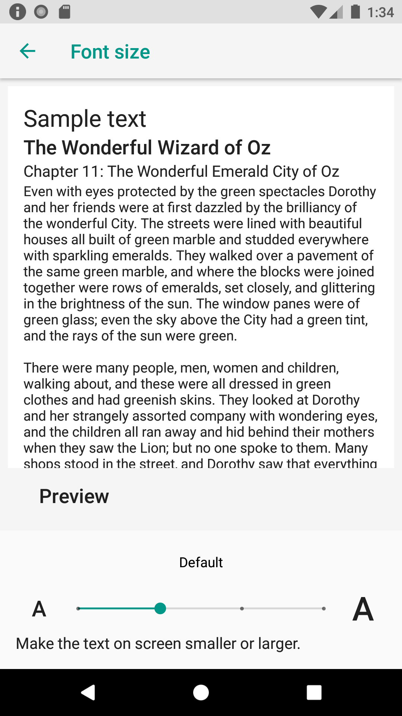
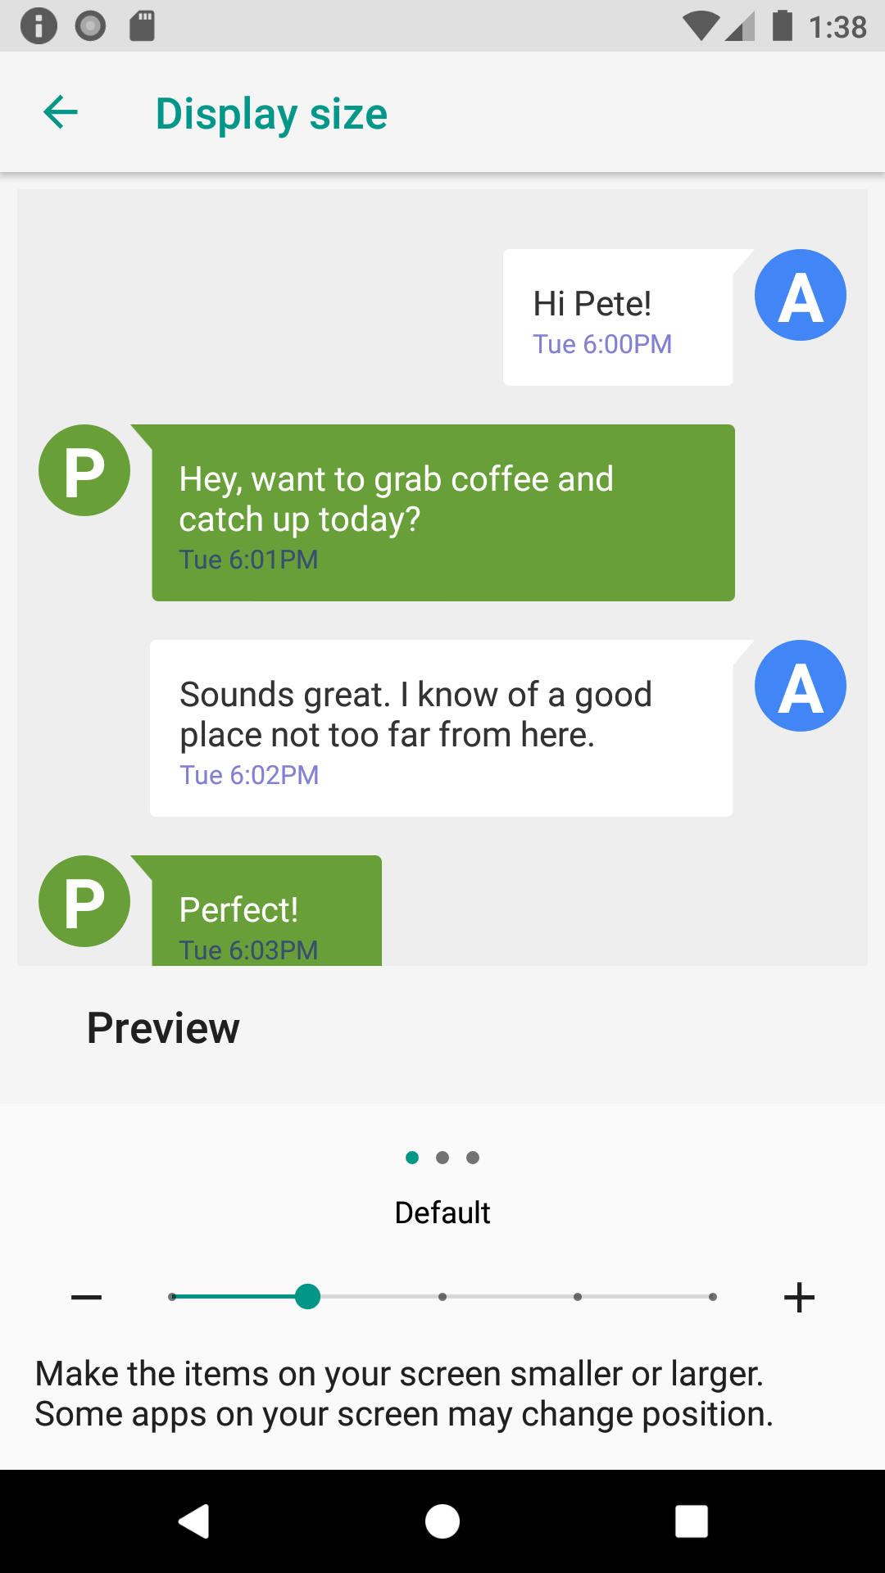
Pixel không phụ thuộc vào tỷ lệ (sp)
Cấu trúc văn bản tương đương với pixel không phụ thuộc vào mật độ (dp)
Chỉ định kích thước văn bản bằng sp (có tính đến lựa chọn ưu tiên của người dùng)
Người dùng có thể điều chỉnh Kích thước phông chữ và Kích thước hiển thị trong ứng dụng Cài đặt (sau phần Màn hình)
Notes:
Pixel không phụ thuộc vào tỷ lệ (sp) là đơn vị đo lường mà bạn nên dùng cho bất kỳ nội dung nào liên quan đến văn bản. Trong khi dp chỉ chịu sự ảnh hưởng của mật độ màn hình, sp còn bị ảnh hưởng bởi kích thước phông chữ và kích thước hiển thị mà người dùng chọn trong ứng dụng Cài đặt. sp có tính đến những yếu tố này để đạt được kích thước văn bản cuối cùng.
Tài nguyên:
Hỗ trợ nhiều mật độ pixel
Thứ nguyên

Slide 21
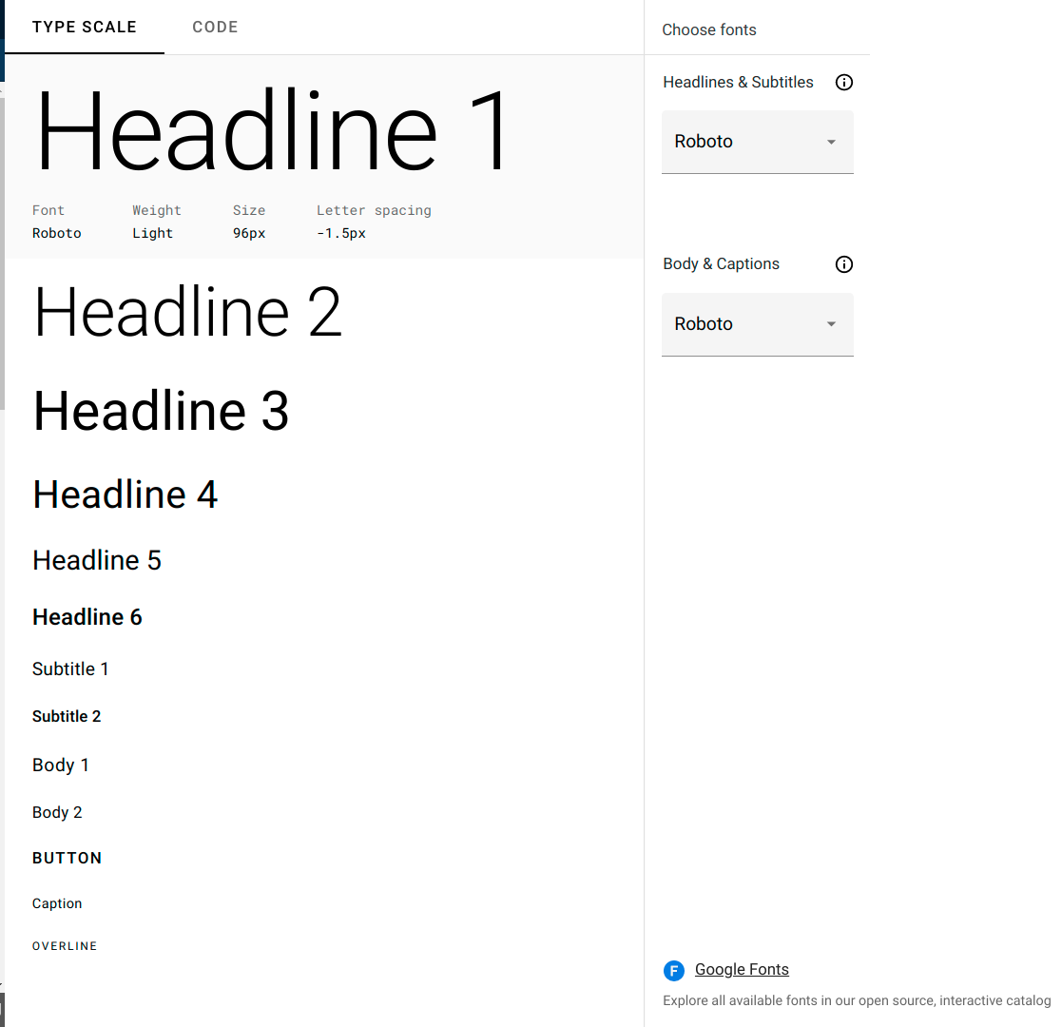
Thang loại
Là một nhóm kiểu được thiết kế để cùng hoạt động theo cách gắn kết cho ứng dụng và nội dung của bạn
Chứa các danh mục văn bản có thể tái sử dụng với mục đích chủ định cho từng danh mục (ví dụ: tiêu đề, tiêu đề phụ, chú thích)
Notes:
Tài nguyên:
Thang loại

Slide 22
TextAppearance
Kiểu TextAppearance thường thay đổi một hoặc nhiều thuộc tính sau:
kiểu chữ (android:fontFamily)
độ đậm (android:textStyle)
kích thước văn bản (android:textSize)
viết hoa (android:textAllCaps)
khoảng cách chữ cái (android:letterSpacing)
Notes:
Bạn có thể dùng một kiểu định sẵn trong thang kiểu làm TextAppearance.

Slide 23
Các ví dụ sử dụng TextAppearance
<TextView
...
android:textAppearance="@style/TextAppearance.MaterialComponents.Headline1"
android:text="@string/title" />
<TextView
...
android:textAppearance="@style/TextAppearance.MaterialComponents.Body1"
android:text="@string/body_text" />
Notes:
Các ví dụ này cho thấy cách đặt TextAppearance trên một Chế độ xem văn bản, thay vì đặt từng thuộc tính văn bản trên các Chế độ xem văn bản.
Tài nguyên:
Thang loại

Slide 24
Tùy chỉnh TextAppearance theo cách của bạn
<style name="TextAppearance.MyApp.Headline1"
parent="TextAppearance.MaterialComponents.Headline1">
...
<item name="android:textStyle">normal</item>
<item name="android:textAllCaps">false</item>
<item name="android:textSize">64sp</item>
<item name="android:letterSpacing">0</item>
...
</style>
Notes:
Thậm chí, bạn có thể kế thừa từ một kiểu giao diện văn bản hiện có và sửa đổi kiểu đó theo trường hợp sử dụng của mình. Ví dụ: bạn có thể tùy chỉnh giao diện văn bản Headline1 và cung cấp các giá trị thay thế cho textStyle, textSize, v.v. Sau đó, bạn có thể dùng kiểu này ngay trong bố cục của mình.

Slide 25
Dùng TextAppearance tùy chỉnh trong một giao diện
<style name="Theme.MyApp" parent="Theme.MaterialComponents.Light">
...
<item name="textAppearanceHeadline1">@style/TextAppearance.MyApp.Headline1</item>
...
</style>
Notes:
Hoặc bạn có thể dùng kiểu mới này trong một giao diện. Ví dụ: trong Theme.MyApp, bạn có thể cung cấp kiểu giao diện văn bản Headline1 riêng cho thuộc tính giao diện textAppearanceHeadline1. Mỗi khi thuộc tính giao diện này được yêu cầu, giá trị sẽ là giao diện văn bản tùy chỉnh của bạn.
Trong một giao diện, mọi thuộc tính giao diện văn bản đều có thể bị ghi đè bằng các giá trị của riêng bạn. Hãy xem danh sách các thuộc tính có thể sử dụng trong đường liên kết dưới đây.
Tài nguyên:
Giao diện kiểu chữ

Slide 26
Material Design
Notes:
Cho đến giờ, chúng ta đã tìm hiểu các khái niệm chính trong quá trình phát triển giao diện người dùng trên Android, hãy nói về cách chúng ta có thể dùng Material Design để tạo ra các ứng dụng đẹp mắt và hoàn chỉnh hơn. Material là một hệ thống thiết kế do Google tạo ra để giúp mọi người xây dựng trải nghiệm có chất lượng cao trên thiết bị di động và trên web.

Slide 27
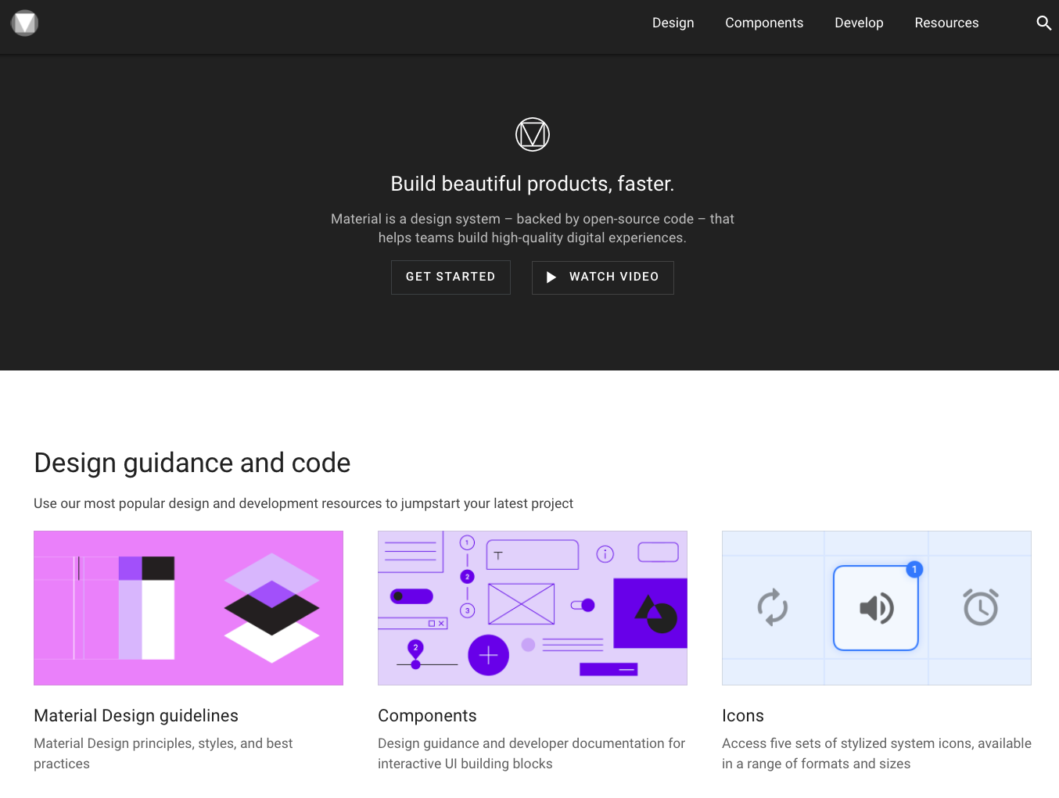
Giới thiệu về Material
Là hệ thống các nguyên tắc, thành phần và công cụ mà bạn có thể tùy chỉnh theo ý mình để thiết kế giao diện người dùng
Trang chủ Material Design
Notes:
Bạn nên xem trang web Material Design để biết thêm thông tin về các nguyên tắc, thành phần và hướng dẫn triển khai của Material Design.
Các công cụ do Material Design cung cấp giúp bạn đưa ra một số quyết định về thiết kế (ví dụ: màu sắc hoặc kiểu chữ), cũng như phản ánh thiết kế đó trên khắp giao diện người dùng của ứng dụng, thậm chí là cả giao diện của các thành phần riêng lẻ. Nhờ vậy, bạn có thể dễ dàng truyền tải tầm nhìn thiết kế của mình trên toàn bộ trải nghiệm người dùng và mang lại cảm giác gắn kết.
Trang web này có một phần Android nói về Material Design trong bối cảnh nền tảng Android. Đây là tài liệu tuyệt vời để bạn tiếp tục tham khảo khi xây dựng các ứng dụng của mình và cần đưa ra quyết định về thiết kế.
Tài nguyên:
Material Design
Nguyên tắc
Phát triển – Android

Slide 28
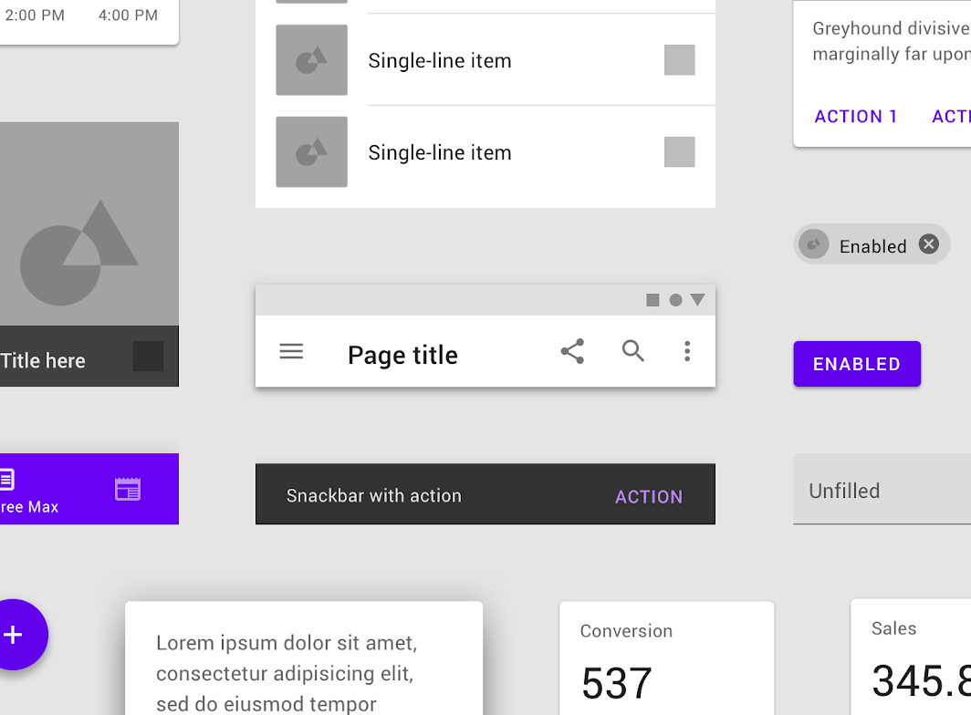
Thành phần Material
Là các khối xây dựng tương tác để tạo giao diện người dùng
Notes:
Thành phần Material là các khối xây dựng tương tác để tạo giao diện người dùng, cũng như tích hợp sẵn một cách thức để truyền tải tiêu điểm, lựa chọn và các trạng thái khác. Nhờ vậy, các nhà phát triển có thể dễ dàng tạo giao diện người dùng đẹp mắt và phản hồi nhanh mà không phải lo lắng về việc tự triển khai các thông tin đó (như trạng thái đã nhấn khi bạn nhấn vào một nút).
Bạn đặc biệt nên dùng Thành phần Material khi xây dựng ứng dụng của mình để không phải mất thời gian tạo lại.
Tài nguyên:
Kho lưu trữ Material Android GitHub – nơi chúng tôi đang phát triển các Thành phần Material mới nhất

Slide 29
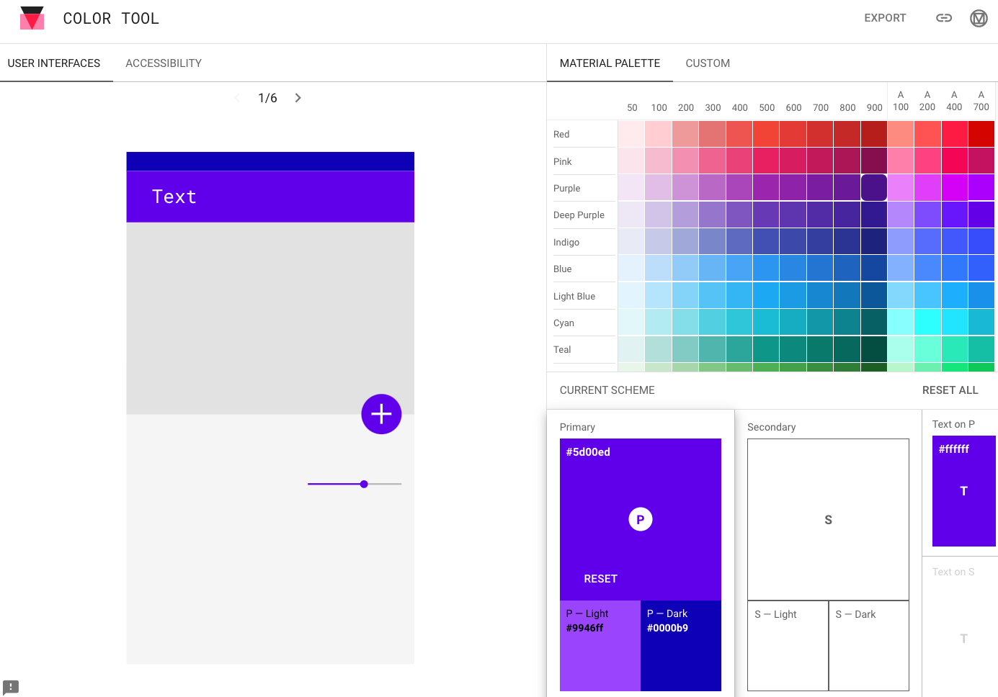
Công cụ chọn màu Material
Notes:
Dùng công cụ chọn màu này để giúp bạn chọn màu cho giao diện ứng dụng của mình. Hãy chọn trong số các màu đề xuất ở Bảng màu Material (ở bên phải). Bảng màu này giúp bạn nắm được khả năng tiếp cận của các lựa chọn màu bằng văn bản có kích thước lớn và kích thước bình thường.
Tài nguyên:
Công cụ để chọn màu
Công cụ chọn màu

Slide 30
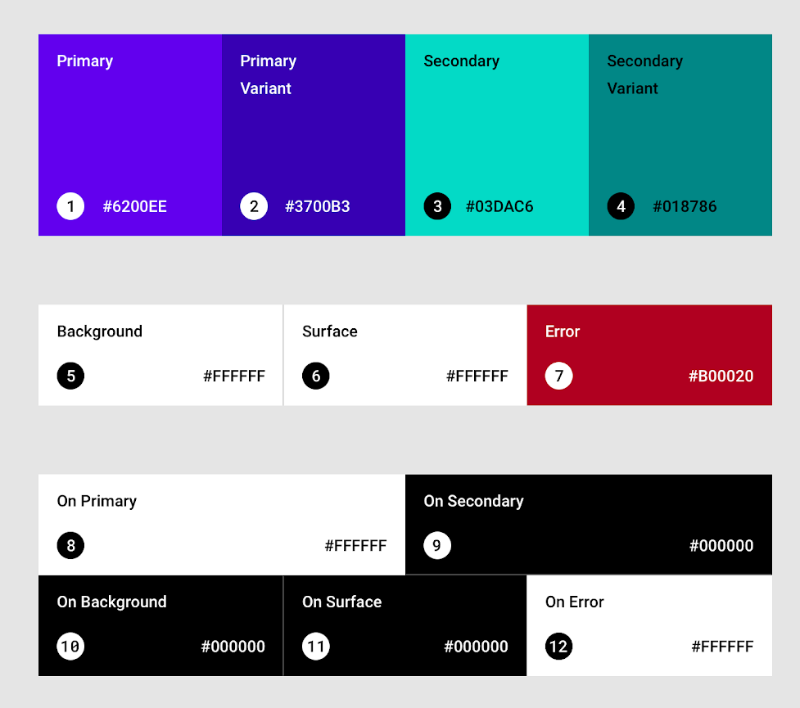
Giao diện màu Material cơ sở
Notes:
Nếu bạn không có tầm nhìn cụ thể, thì Material Design tích hợp sẵn một giao diện cơ sở mà bạn có thể dùng ngay lập tức như nguyên trạng. Bạn có thể tùy chỉnh giao diện này theo ý muốn.
Giao diện cơ sở này bao gồm các màu mặc định cho màu chính và màu phụ (cũng như các biến thể của chúng), màu nền, màu giao diện, màu lỗi, màu kiểu chữ và màu biểu tượng, như minh họa ở trên.
Tài nguyên:
Hoạt động sử dụng màu và bảng màu
Giao diện màu

Slide 31
Thư viện Thành phần Material cho Android
implementation 'com.google.android.material:material:<version>'
Notes:
Chúng ta đã biết rằng Material Design có các thành phần và giao diện được tạo sẵn mà bạn có thể tận dụng. Tất cả đều thuộc thư viện Thành phần Material cho Android. Hãy nhớ thêm phần phụ thuộc này vào dự án của bạn. Phần này có trong hầu hết các dự án theo mặc định, ví dụ: nếu bạn tạo một dự án mới dựa trên mẫu trong Android Studio.
Để tìm hiểu phiên bản mới nhất của thư viện, hãy xem hướng dẫn Bắt đầu qua đường liên kết dưới đây.
Tài nguyên:
Bắt đầu

Slide 32
Giao diện Material
Theme.MaterialComponents
Theme.MaterialComponents.NoActionBar
Theme.MaterialComponents.Light
Theme.MaterialComponents.Light.NoActionBar
Theme.MaterialComponents.Light.DarkActionBar
Theme.MaterialComponents.DayNight
Theme.MaterialComponents.DayNight.NoActionBar
Theme.MaterialComponents.DayNight.DarkActionBar
Notes:
Đây là những giao diện đi kèm với thư viện Thành phần Material. Hãy kế thừa từ một trong những giao diện này, để bạn có được các kiểu thành phần và thuộc tính giao diện mới nhất.
Tài nguyên:
Thiết lập giao diện Thành phần Material cho Android

Slide 33
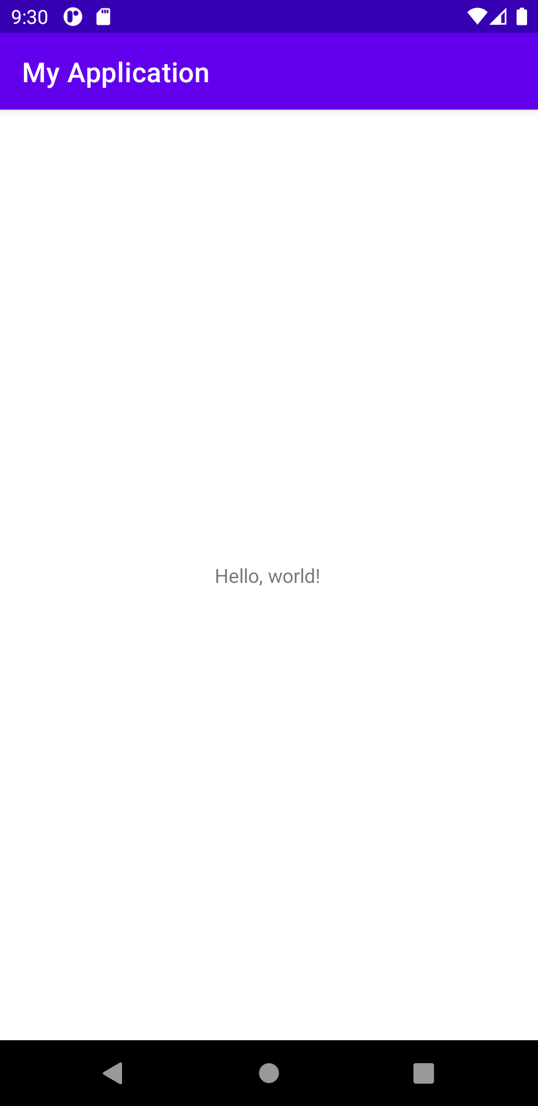
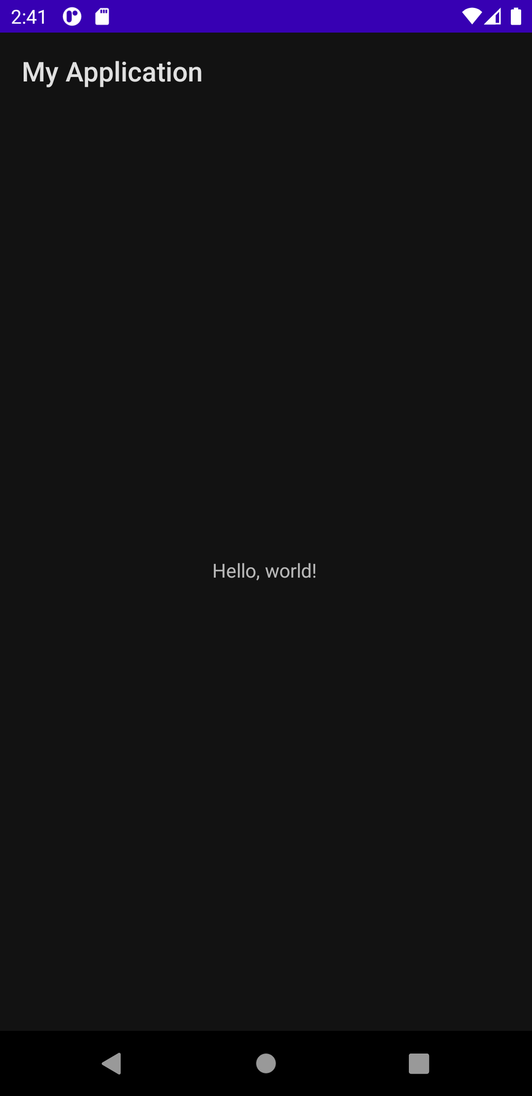
Ví dụ về giao diện Material
Theme.MaterialComponents.DayNight.DarkActionBar
Chế độ sáng
Chế độ tối
Notes:
Đây là một ví dụ về việc kế thừa giao diện ứng dụng của Theme.MaterialComponents.DayNight.DarkActionBar. Nếu bạn chọn giao diện DayNight, ứng dụng sẽ có một Giao diện tối mặc định (khi chế độ ban đêm được bật trên thiết bị – xem ảnh chụp màn hình ở bên phải).
Tên giao diện cũng có DarkActionBar, đồng nghĩa với việc thanh ứng dụng ở đầu màn hình là màu tối (màu tím). Nếu thanh ứng dụng là màu sáng hơn (như màu vàng), thì tức là bạn dùng Theme.MaterialComponents.DayNight. Việc chọn đúng giao diện sẽ đảm bảo rằng màu mặc định của văn bản và các biểu tượng trên thanh ứng dụng sẽ có độ tương phản màu thích hợp với màu phía sau nó.

Slide 34
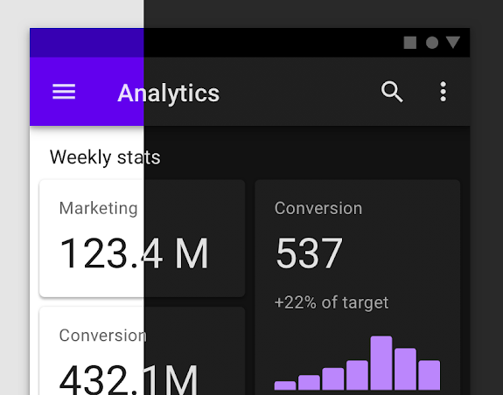
Giao diện tối
Là giao diện người dùng ở chế độ ánh sáng yếu hiển thị hầu hết các giao diện tối
Thay thế các giao diện phủ màu sáng và văn bản tối bằng các giao diện phủ màu tối và văn bản sáng
Giúp mọi người dễ dàng sử dụng thiết bị trong môi trường ánh sáng yếu
Giúp người dùng có thị lực kém và những người nhạy cảm với ánh sáng mạnh dễ nhìn hơn
Có thể giảm đáng kể mức sử dụng năng lượng (tùy vào thiết bị)
Notes:
Trên Android 10 trở lên, giao diện tối được cung cấp trong nền tảng. Giao diện tối là giao diện người dùng ở chế độ ánh sáng yếu hiển thị hầu hết các giao diện tối. Giao diện này hoạt động bằng cách thay thế các giao diện phủ màu sáng và văn bản tối bằng các giao diện phủ màu tối và văn bản sáng. Một số lợi ích của giao diện tối được trình bày ở trên. Bạn có thể bật chế độ ban đêm trên thiết bị trong ứng dụng Cài đặt (trong phần Màn hình > Giao diện tối).
Giao diện tối áp dụng cho giao diện người dùng của hệ thống Android, cũng như các ứng dụng chạy trên thiết bị. Đây là ảnh chụp màn hình giao diện của một ứng dụng ở chế độ sáng và chế độ tối. Phiên bản giao diện tối có các giao diện bớt sáng hơn đáng kể, nhờ vậy mà người dùng có thể lựa chọn dễ dàng hơn trong chế độ cài đặt ánh sáng yếu.
Tài nguyên:
Giao diện tối
Giao diện tối – Material Design

Slide 35
Hỗ trợ giao diện tối
Trong tệp values/themes.xml:
<style name="AppTheme" parent="Theme.MaterialComponents.DayNight">
<item name="colorPrimary">@color/orange_500</item>
...
Trong tệp values-night/themes.xml:
<style name="AppTheme" parent="Theme.MaterialComponents.DayNight">
<item name="colorPrimary">@color/orange_200</item>
...
Notes:
Đây là giao diện của tệp themes.xml khi bạn kế thừa từ một giao diện DayNight để hỗ trợ giao diện tối trong ứng dụng của mình.
Nếu bạn muốn xác định một giao diện khác cho chế độ ban đêm, hãy tạo một tệp themes.xml mới trong thư mục values-night rồi chỉ định các thuộc tính mong muốn. Các giao diện trong tệp này sẽ được dùng khi chế độ ban đêm được bật trên thiết bị. Trong ví dụ này, chúng ta đã đặt một màu chính khác (màu cam nhạt hơn) cho ứng dụng vì màu khử bão hòa được khuyên dùng cho giao diện tối.

Slide 36
Thành phần Material
Notes:
Thư viện Thành phần Material có một số tiện ích giúp bạn triển khai giao diện người dùng nhanh hơn. Trong phần này, chúng ta sẽ nêu bật một số tiện ích phổ biến với nhiều ứng dụng.

Slide 37
Thành phần Material
Thư viện thành phần được cung cấp cho Android và các nguyên tắc thiết kế
Trường văn bản | Thanh ứng dụng (trên cùng và dưới cùng)
Nút | Nút hành động nổi (FAB)
Trình đơn | Ngăn điều hướng
Thẻ | Thanh điều hướng dưới cùng
Khối | Thanh thông báo nhanh
...và nhiều thành phần khác!
Notes:
Đây là một số ví dụ về Thành phần Material.
Bạn nên xem toàn bộ các thành phần ở trang Thành phần.
Ví dụ về nguyên tắc Material liên quan đến cách sử dụng Nút: Nút

Slide 38
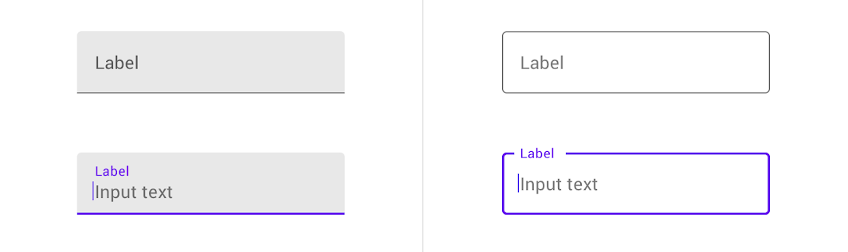
Trường văn bản
Bao gồm TextInputLayout với chế độ xem con TextInputEditText
Hiển thị nhãn nổi hoặc gợi ý văn bản trước khi người dùng nhập văn bản
2 loại:
Trường văn bản được tô màu nền
Trường văn bản có đường viền
Notes:
Thay vì dùng EditText, bạn nên sử dụng các trường văn bản Material để người dùng nhập và chỉnh sửa văn bản. Trường văn bản Material bao gồm TextInputLayout và chế độ xem con là TextInputEditText. Các API thành phần này giúp bạn xử lý phần việc nặng nhọc để cung cấp một trường văn bản tuân theo các nguyên tắc Material dành cho trường văn bản trên Android. Ví dụ: bạn có thể thêm một biểu tượng ở đầu vào trường văn bản.
Có 2 loại trường văn bản như minh họa trong sơ đồ. Nếu chưa đặt kiểu nào, trường văn bản được tô màu nền sẽ là kiểu mặc định. Các trường văn bản được tô màu nền có điểm nhấn trực quan hơn và nổi bật hơn so với trường văn bản có đường viền.
Tài nguyên:
Trường văn bản

Slide 39
Ví dụ về trường văn bản
<com.google.android.material.textfield.TextInputLayout
android:id="@+id/textField"
android:layout_width="match_parent"
android:layout_height="wrap_content"
android:hint="@string/label"
style="@style/Widget.MaterialComponents.TextInputLayout.OutlinedBox">
<com.google.android.material.textfield.TextInputEditText
android:layout_width="match_parent"
android:layout_height="wrap_content" />
</com.google.android.material.textfield.TextInputLayout>
Notes:
Đây là một ví dụ về cách khai báo trường văn bản trong tệp XML bố cục của bạn. Gợi ý cho trường văn bản được đặt trên TextInputLayout. Chúng ta cũng đặt kiểu thành một trường văn bản có đường viền bằng cách dùng @style/Widget.MaterialComponents.TextInputLayout.OutlinedBox.
Tài nguyên:
Trường văn bản

Slide 40
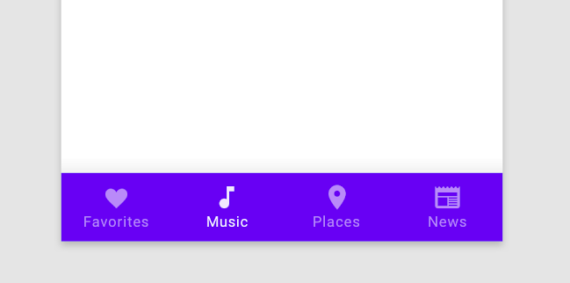
Thanh điều hướng dưới cùng
Cho phép di chuyển giữa các đích ở cấp cao nhất trong ứng dụng của bạn
Mẫu thiết kế thay thế cho ngăn điều hướng
Giới hạn ở tối đa 5 vị trí
Notes:
Một thành phần hữu ích khác là Thanh điều hướng dưới cùng. Thanh này cho phép người dùng di chuyển giữa các đích ở cấp cao nhất trong ứng dụng của bạn – các màn hình ở cấp anh chị em không liên quan đến nhau về mặt phân cấp và mỗi màn hình có thể chứa nhóm đích liên quan riêng. Giống như ngăn điều hướng và thanh ứng dụng, bạn chỉ định vị trí của mình bằng cách dùng một tệp tài nguyên trình đơn.
Tài nguyên:
Thanh điều hướng dưới cùng

Slide 41
Ví dụ về thanh điều hướng dưới cùng
<LinearLayout …>
...
<com.google.android.material.bottomnavigation.BottomNavigationView
android:id="@+id/bottom_navigation"
android:layout_width="match_parent"
android:layout_height="wrap_content"
app:menu="@menu/bottom_navigation_menu" />
</LinearLayout>
Notes:
Trước tiên, hãy khai báo các đích trình đơn trong một tệp tài nguyên trình đơn (ví dụ: tệp res/menu/bottom_navigation_menu.xml). Sau đó, sửa đổi bố cục của bạn để bao gồm BottomNavigationView (trỏ đến tài nguyên trình đơn) như minh họa ở trên.
Tài nguyên:
Thanh điều hướng dưới cùng
BottomNavigationView

Slide 42
Trình xử lý thanh điều hướng dưới cùng
bottomNav.setOnNavigationItemSelectedListener { item ->
when(item.itemId) {
R.id.item1 -> {
// Respond to navigation item 1 click
true
}
R.id.item2 -> {
true
}
else -> false
}
}
Notes:
Sau đó, trong mã hoạt động hoặc mã mảnh (tùy vào bố cục mà mã đó được khai báo), hãy lấy thông tin tham chiếu đến BottomNavigationView (bottomNav với trường hợp này). Tiếp theo, hãy xác định và đặt OnNavigationItemSelectedListener thành BottomNavigationView để xử lý khi từng mục điều hướng được chọn.
Tài nguyên:
NavigationView.OnNavigationItemSelectedListener

Slide 43
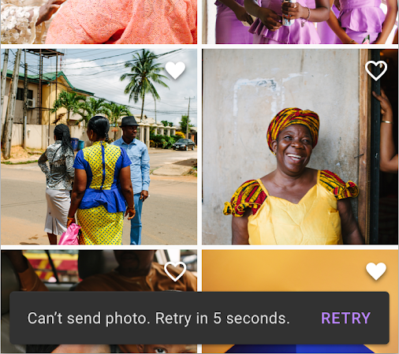
Thanh thông báo nhanh
Hiển thị các thông báo ngắn trong ứng dụng
Các thông báo có một khoảng thời gian (SHORT, LONG hoặc INDEFINITE)
Có thể chứa một thao tác không bắt buộc
Hoạt động hiệu quả nhất trong CoordinatorLayout
Hiển thị ở cuối vùng chứa bao quanh
Notes:
Ngoài việc cung cấp thông báo ngắn về những gì đang diễn ra trong ứng dụng (ví dụ: nếu một số mục bị xóa hoặc được lưu trữ), Thanh thông báo nhanh còn cho phép người dùng thực hiện một thao tác. Thao tác này có thể chỉ đơn giản là đóng thông báo, xác nhận lựa chọn hoặc hủy thao tác gần đây nhất.
Tài nguyên:
Thanh thông báo nhanh

Slide 44
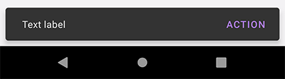
Ví dụ về Thanh thông báo nhanh
Hiển thị một thông báo mẫu:
Snackbar.make(view, R.string.text_label, Snackbar.LENGTH_SHORT)
.show()
Thêm một thao tác vào Thanh thông báo nhanh:
Snackbar.make(view, R.string.text_label, Snackbar.LENGTH_LONG)
.setAction(R.string.action_text) {
// Responds to click on the action
}
.show()
Notes:
Chuyển đổi: 1 lượt nhấp chuột
Để tạo một Thanh thông báo nhanh, bạn sẽ dùng hàm make tĩnh và cung cấp một Chế độ xem, chuỗi hoặc mã tài nguyên cho văn bản sẽ hiển thị, cũng như khoảng thời gian sẽ hiện thông báo.
Xin lưu ý rằng việc gọi make() sẽ tạo thực thể của Thanh thông báo nhanh, nhưng không hiển thị thanh này trên màn hình cho đến khi bạn gọi phương thức show() trên màn hình đó.
Tài nguyên:
Thanh thông báo nhanh

Slide 45
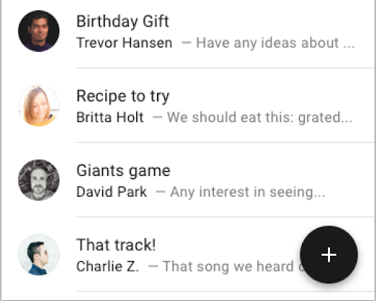
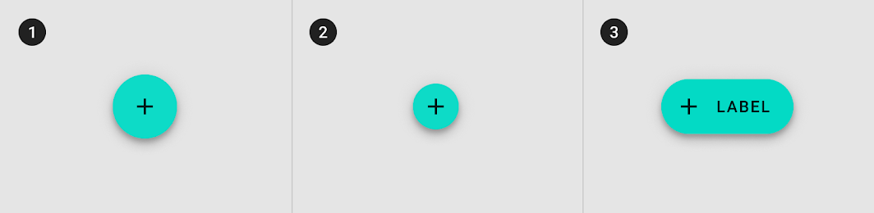
Nút hành động nổi (FAB)
Thực hiện thao tác phổ biến nhất của màn hình (ví dụ: tạo email mới)
Có nhiều kích thước (thông thường, thu nhỏ và mở rộng)
Notes:
Một thành phần phổ biến khác trên giao diện người dùng mà bạn sẽ thấy trong các ứng dụng là nút hành động nổi (gọi là FAB), biểu thị thao tác chính của màn hình.
Có 3 loại FAB. Đối với hầu hết trường hợp, hãy dùng FAB thông thường (1) có biểu tượng kèm theo. FAB thu nhỏ (2) dùng cho các trường hợp thiết bị có màn hình nhỏ, hoặc cần có FAB nhỏ hơn để duy trì tính liên tục với các thành phần khác của ứng dụng. FAB mở rộng (3) bao gồm văn bản và một biểu tượng không bắt buộc.
Tài nguyên:
Nút: nút hành động nổi
Nút hành động nổi trên Android

Slide 46
CoordinatorLayout
Đóng vai trò là vùng chứa ở cấp cao nhất trong một ứng dụng
Quản lý hoạt động tương tác của các chế độ xem con, chẳng hạn như cử chỉ
Khuyên dùng với các chế độ xem như Thanh thông báo nhanh hoặc FAB
Notes:
Khi dùng Thanh thông báo nhanh hoặc FAB trong bố cục, bạn nên thêm chúng làm thành phần con của CoordinatorLayout.
Bạn có thể coi CoordinatorLayout là FrameLayout siêu mạnh. CoordinatorLayout có thể được dùng làm vùng chứa cho một hoạt động tương tác cụ thể với một hoặc nhiều chế độ xem con.
Thanh thông báo nhanh hoạt động hiệu quả nhất trong CoordinatorLayout cho phép hành vi như khả năng vuốt để đóng Thanh thông báo nhanh.
Khi dùng FAB trong CoordinatorLayout, một số trường hợp sẽ được xử lý tự động (ví dụ: FAB di chuyển qua nếu Thanh thông báo nhanh xuất hiện).
Tài nguyên:
CoordinatorLayout

Slide 47
Ví dụ về FAB
<androidx.coordinatorlayout.widget.CoordinatorLayout ...>
....
<com.google.android.material.floatingactionbutton.FloatingActionButton
android:id="@+id/floating_action_button"
android:layout_width="wrap_content"
android:layout_height="wrap_content"
android:layout_gravity="bottom|end"
android:layout_margin="16dp"
android:contentDescription="@string/fab_content_desc"
app:fabSize="normal" <!-- or mini or auto -->
app:srcCompat="@drawable/ic_plus"/>
</androidx.coordinatorlayout.widget.CoordinatorLayout>
Notes:
Đây là một ví dụ về trường hợp chúng ta thêm FloatingActionButton trong CoordinatorLayout. Hầu hết các thuộc tính trong vùng chứa tên của Android là những thuộc tính mà chúng ta đã dùng trước đó.
2 thuộc tính cần nêu bật là layout_gravity và contentDescription. layout_gravity chỉ định cách một chế độ xem sẽ tự đặt nó vào bố cục của vùng chứa. Trong trường hợp này, thuộc tính đó xác định vị trí của FAB ở dưới cùng và cuối CoordinatorLayout chứa nó (có lề). Thuộc tính liên quan khác là contentDescription, giúp trình đọc màn hình biết mục đích của FAB ngay cả khi không có văn bản nào trên FAB.
fabSize có thể có giá trị là normal (56 dp), mini (40 dp) hoặc auto. Giá trị tự động sử dụng kích thước cửa sổ để xác định kích thước hợp lý cho nút.
Sau khi FAB được khai báo trong bố cục, bạn có thể đặt trình xử lý lượt nhấp trên nút này, giống như bạn từng làm với các nút khác.
Tài nguyên:
Thêm nút hành động nổi
FloatingActionButton
LinearLayout.LayoutParams

Slide 48
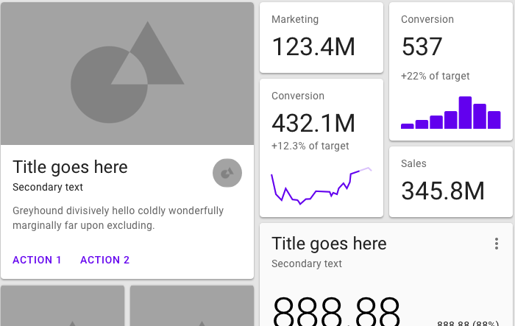
Thẻ
Là một thẻ lưu giữ nội dung và các thao tác cho một mục.
Các thẻ thường được sắp xếp theo danh sách, lưới hoặc trang tổng quan.
Dùng MaterialCardView.
Notes:
Thành phần cuối cùng mà chúng ta sẽ nói đến hôm nay là thẻ. Bạn có thể đã thấy các ứng dụng hiển thị thông tin dưới dạng danh sách thẻ, trong đó mỗi thẻ có thể biểu thị một tin bài hoặc bài đăng trên mạng xã hội chẳng hạn. Hãy dùng MaterialCardView để triển khai các thẻ trong ứng dụng của bạn.
Tài nguyên:
Thẻ
Thẻ

Slide 49
Ví dụ về MaterialCardView
<com.google.android.material.card.MaterialCardView
android:layout_width="match_parent"
android:layout_height="wrap_content"
android:layout_margin="8dp">
</com.google.android.material.card.MaterialCardView>
<LinearLayout
android:layout_width="match_parent"
android:layout_height="wrap_content"
android:orientation="vertical">
<ImageView .../>
<TextView .../>
</LinearLayout>
Notes:
Chuyển đổi: 1 lượt nhấp chuột
MaterialCardView mở rộng từ FrameLayout, chỉ có thể hiển thị một Chế độ xem con. Bạn có thể sẽ cần đặt thành phần con của MaterialViewGroup là ViewGroup , chẳng hạn như ConstraintLayout hoặc LinearLayout. Đổi lại, bố cục này có thể chứa các chế độ xem con cho nội dung của thẻ và xác định vị trí của chúng cho phù hợp.
LinearLayout con lưu giữ nội dung chính của thẻ.
Tài nguyên:
com.google.android.material.card.MaterialCardView

Slide 50
Bản địa hóa
Notes:
Việc xây dựng cho Android đồng nghĩa với việc bạn có thể có đối tượng toàn cầu. Một số tài nguyên trong ứng dụng của bạn có thể chỉ phù hợp với một văn hóa cụ thể. Do đó, bạn muốn có khả năng cung cấp các tài nguyên thay thế tùy vào ngôn ngữ và văn hóa của người dùng.

Slide 51
Bản địa hóa ứng dụng
Tách biệt các chương trình thành phần được bản địa hóa của ứng dụng (ví dụ: văn bản, tệp âm thanh, đơn vị tiền tệ và số) với chức năng Kotlin chính của ứng dụng nếu có thể.
Ví dụ: Trích xuất các chuỗi mà người dùng thấy được ra tệp strings.xml.
Khi người dùng chạy ứng dụng của bạn, hệ thống Android sẽ chọn những tài nguyên cần tải dựa trên ngôn ngữ của thiết bị.
Nếu không tìm thấy tài nguyên dành riêng cho ngôn ngữ, thì Android sẽ dùng các tài nguyên mặc định mà bạn đã xác định làm giải pháp dự phòng.
Notes:
Bạn nên tách biệt các tài nguyên dành riêng cho ngôn ngữ và văn hóa với phần còn lại của ứng dụng. Trong dự án Android của bạn, hãy hỗ trợ thêm nhiều ngôn ngữ trong ứng dụng bằng cách cung cấp tài nguyên thay thế trong các thư mục có bộ hạn định tài nguyên thích hợp.
Tài nguyên:
Bản địa hóa ứng dụng
Ngôn ngữ

Slide 52
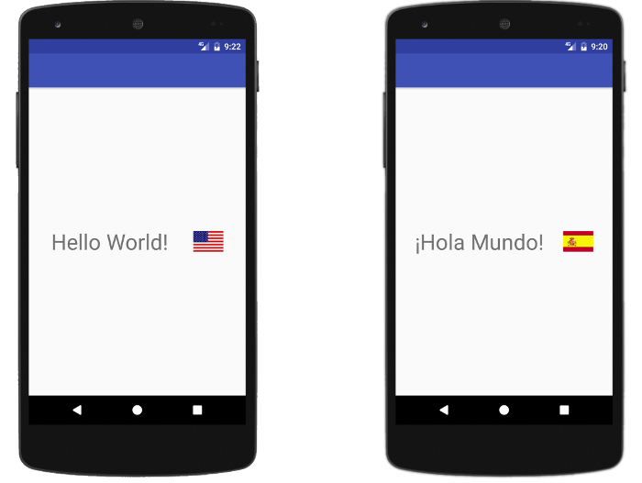
Hỗ trợ nhiều ngôn ngữ và văn hóa
Chọn những ngôn ngữ cần hỗ trợ.
Tạo các thư mục dành riêng cho ngôn ngữ trong thư mục res:
<resource type>-b+<language code> [+<country code>]
Ví dụ: layout-b+en+US values-b+es
Cung cấp tài nguyên dành riêng cho ngôn ngữ (chẳng hạn như chuỗi và tài nguyên có thể vẽ) trong các thư mục đó.
Notes:
Sau khi chỉ định các tài nguyên mặc định cho ứng dụng của mình, bạn có thể cung cấp tài nguyên thay thế cho những ngôn ngữ khác. Hãy đặt tên cho các thư mục dành riêng cho ngôn ngữ theo định dạng <resource type>-b+<language code>[+<country code>].
Ví dụ:
layout-b+en+US cho các ngôn ngữ có mã tiếng Anh và mã quốc gia Hoa Kỳ
values-b+es cho các ngôn ngữ có mã tiếng Tây Ban Nha
Trong sơ đồ này, ứng dụng dùng nhiều chuỗi và tài nguyên có thể vẽ trong ngôn ngữ en_US mặc định so với ngôn ngữ es_ES.
Tài nguyên:
Sử dụng các tài nguyên trong ứng dụng của bạn
Bản địa hóa ứng dụng
Hỗ trợ nhiều ngôn ngữ và văn hóa

Slide 53
Hỗ trợ các ngôn ngữ sử dụng chữ viết từ phải sang trái (RTL)
Người dùng có thể chọn một ngôn ngữ sử dụng chữ viết từ phải sang trái (RTL).
Thêm android:supportsRtl="true" vào thẻ ứng dụng trong tệp kê khai.
Chuyển đổi trái và phải thành đầu và cuối tương ứng trong các tệp bố cục của bạn (thay đổi android:paddingLeft thành android:paddingStart).
Bản địa hóa các chuỗi và định dạng văn bản trong các thông báo.
Dùng bộ hạn định tài nguyên -ldrtl để cung cấp tài nguyên thay thế nếu muốn.
Notes:
Để hỗ trợ thêm các ngôn ngữ sử dụng chữ viết từ phải sang trái (RTL) như tiếng Ả Rập hoặc tiếng Do Thái trong ứng dụng của bạn, hãy thay đổi như sau. Trước tiên, hãy chỉ định android:supportsRtl="true" trên thẻ ứng dụng trong tệp AndroidManifest.xml. Đảm bảo rằng phiên bản SDK mục tiêu tối thiểu của ứng dụng là 17 trở lên.
Những người sử dụng chữ viết RTL thích giao diện người dùng RTL hơn, chẳng hạn như các trình đơn căn phải, văn bản căn phải và các mũi tên tiến trỏ sang trái. Hãy chuyển đổi trái và phải thành đầu và cuối tương ứng trong mỗi tệp tài nguyên bố cục hiện có của bạn. Khi làm vậy, bạn sẽ cho phép khung căn chỉnh các thành phần trên giao diện người dùng của ứng dụng dựa trên chế độ cài đặt ngôn ngữ của người dùng.
Đồng thời, hãy bản địa hóa các chuỗi và định dạng văn bản trong các thông báo để văn bản xuất hiện đúng cách. Bạn cũng có thể cung cấp các tài nguyên cụ thể bằng cách dùng bộ hạn định thư mục tài nguyên -ldrtl (layout-direction-right-to-left) và -ldltr (layout-direction-left-to-right).
Tài nguyên:
Hỗ trợ phản chiếu bố cục
Định dạng văn bản trong các thông báo

Slide 54
Ứng dụng mẫu
Notes:
Chúng ta đã đề cập đến rất nhiều thông tin trong bài học này cũng như toàn bộ khóa học! Đôi khi, việc xem xen kẽ tất cả các khái niệm và phương pháp hay nhất trong những ví dụ từ đầu đến cuối sẽ rất hữu ích.

Slide 55
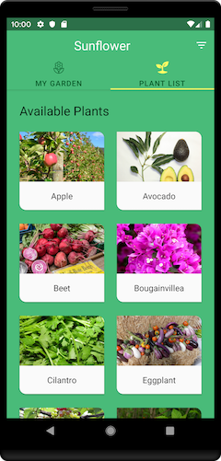
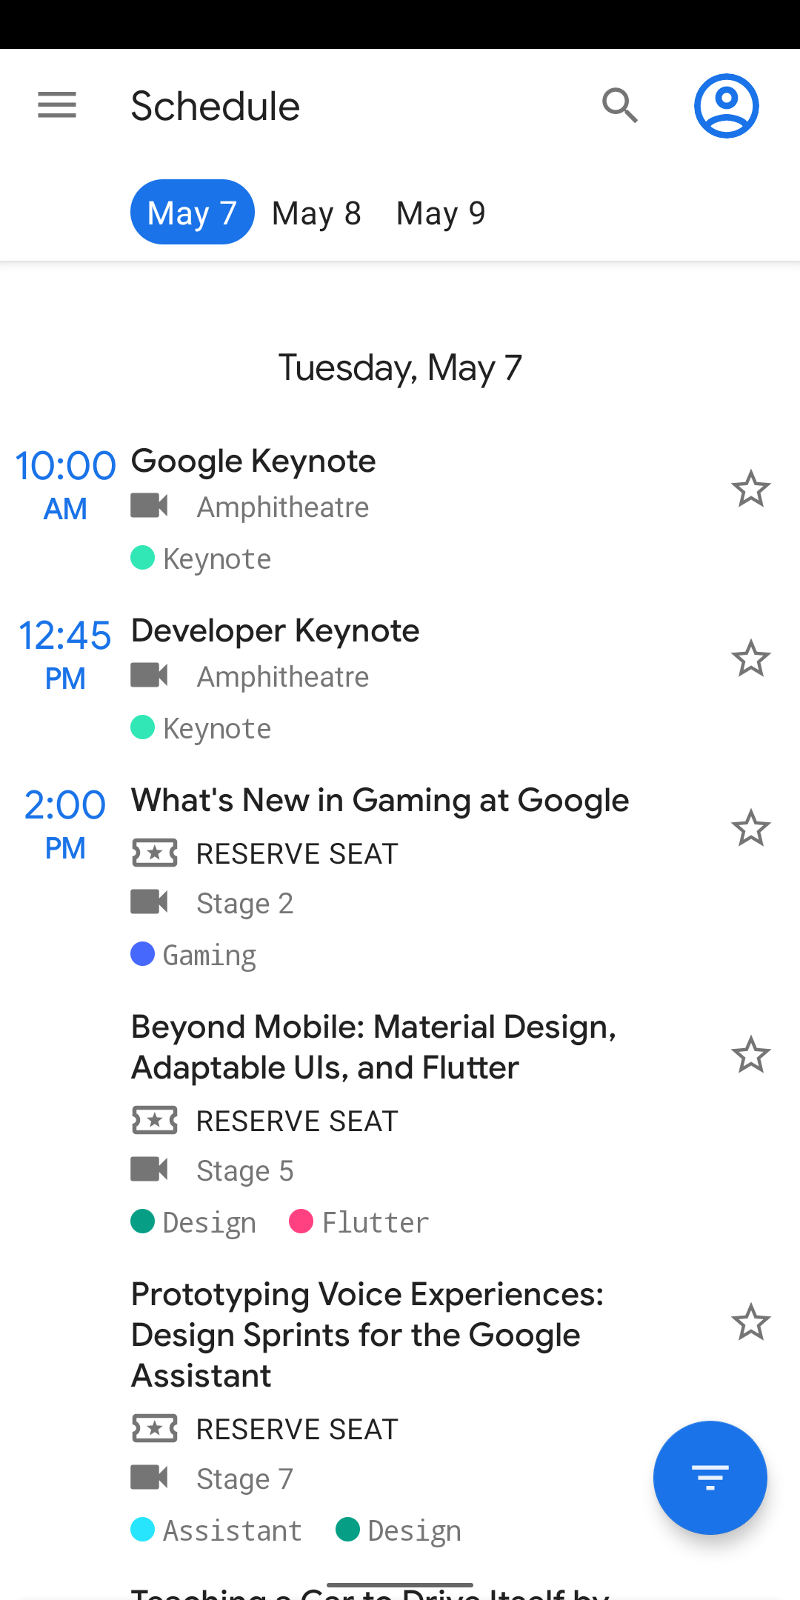
Xem các ứng dụng khác
Ứng dụng Sunflower
Ứng dụng Google I/O
Notes:
Đây là một số ứng dụng nguồn mở do nhóm Android tạo ra để giúp giới thiệu các phương pháp hay nhất. Tài khoản Android GitHub có nhiều mã mẫu hơn. Hoặc bạn có thể tìm kiếm trên mạng các ứng dụng Android nguồn mở khác do cộng đồng nhà phát triển tạo ra.
Bạn cũng có thể xem Nghiên cứu Material để biết thêm các ví dụ về giao diện và thành phần Material.
Tài nguyên:
Ứng dụng Sunflower
Ứng dụng Android Google I/O

Slide 56
Tóm tắt

Slide 57
Tóm tắt
Trong Bài học 13, bạn đã tìm hiểu cách:
Tùy chỉnh giao diện hình ảnh của ứng dụng bằng cách dùng kiểu và giao diện
Chọn trong số các thang loại định sẵn cho văn bản trong ứng dụng của bạn (hoặc tạo giao diện văn bản của riêng bạn)
Chọn màu giao diện cho ứng dụng của bạn bằng công cụ chọn màu Material
Dùng thư viện Thành phần Material để đẩy nhanh quá trình phát triển giao diện người dùng
Bản địa hóa ứng dụng của bạn để hỗ trợ nhiều ngôn ngữ và văn hóa

Slide 58
Tìm hiểu thêm
Material Design
Thành phần Material
Công cụ để chọn màu
Giao diện tối
Bản địa hóa ứng dụng
Bài đăng trên blog: Giao diện và kiểu, Các thuộc tính giao diện phổ biến, Ưu tiên các thuộc tính giao diện, Lớp phủ giao diện
Mã mẫu: Ứng dụng Sunflower, Ứng dụng Google I/O, Kho lưu trữ Android GitHub

Slide 59

Lộ trình
Thực hành những gì bạn đã học được bằng cách hoàn thành lộ trình này:
Bài học 13: Thiết kế giao diện người dùng của ứng dụng

